Slide 1

创建型模式
设计模式 C++
第2章

Slide 2
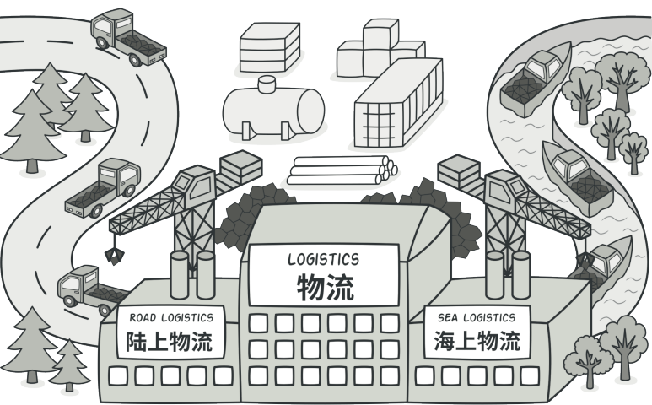
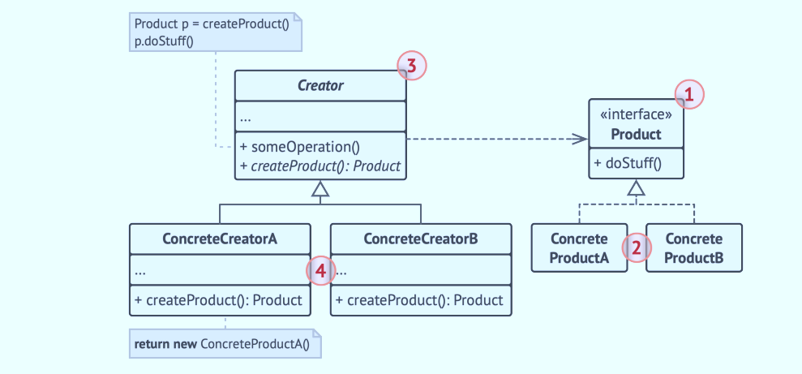
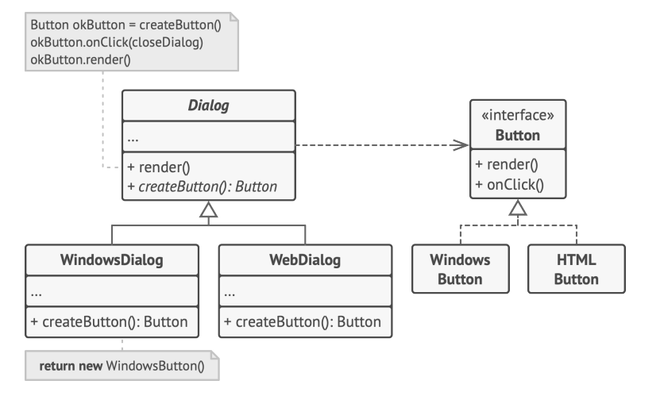


工厂方法（Factory Method）
分类：（类）创建型
问题：一个物流公司最初只使用卡车运输，现需要增加轮船运输业务。目前的程序代码与卡车关联。
解决方案：定义一个用于创建对象的接口，让子类决定实例化哪一个类。Factory Method使一个类的实例化延迟到其子类。
如何把new关起来，实现创造者和产品松耦合？
工厂方法
产品（Product）将会对接口进行声明。
具体产品（Concrete Products）是产品接口的不同实现。
创建者（Creator）声明返回产品对象的工厂方法。
具体创建者（Concrete Creators） 将会重写基础工厂方法， 使其返回不同类型的产品。
跨平台的对话框：在不同的操作 系统下，UI组件外观或许略有不同，但其功能保持一致。 Windows 系统中的按钮在 Linux 系统中仍然是按钮。 如果使用工厂方法，就不需要为每种操作系统重写对话框逻 辑。
对扩展开放，对修改关闭
依赖倒置，避免依赖具体的类，尽量依赖抽象。可以避免创建者和具体产品之间的紧密耦合。
单一职责原则。将产品创建代码放在程序的单一位置， 从而使得代码更容易维护。
和针对接口编程，不要针对实现编程相比，依赖倒置，更注重抽象。产品和创造者都要依赖抽象。而倒置指的是从具体的产品，往上依赖。
缺点：应用工厂方法模式需要引入许多新的子类，代码可能会因此 变得更复杂。最好的情况是将该模式引入创建者类的现有层次结构中。

Slide 3
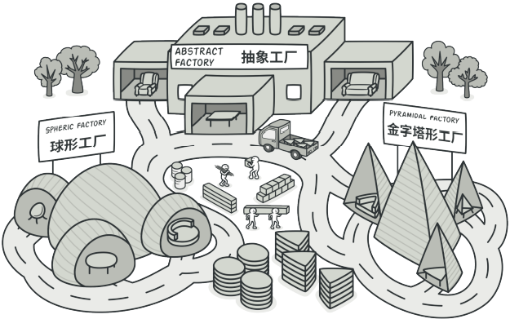
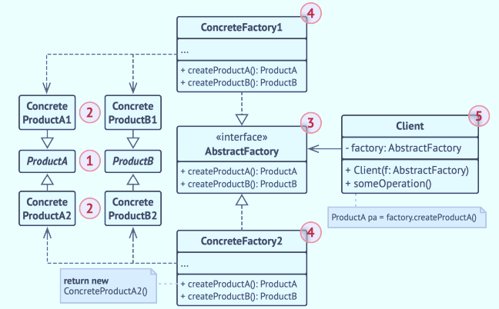
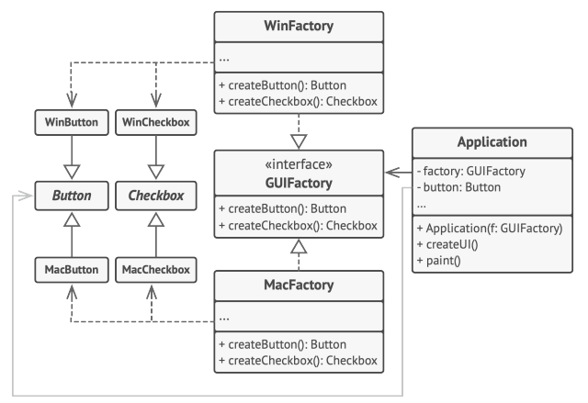
抽象工厂（Abstract Factory）
分类：（对象）创建型
问题：家具店里有沙发、椅子、茶几等产品。产品有不同风格，如现代、北欧、工业。希望确保客户收到的产品风格统一，并可以方便的添加新产品和风格。
解决方案：提供一个创建一系列相关或相互依赖对象的接口，而无需指定他们具体的类。
抽象产品（Abstract Product）：构成系列产品的一组不同但相关的产品声明接口。
具体产品（Concrete Product）：抽象产品的多种不同类型实 现。
抽象工厂（Abstract Factory）：声明了一组创建各种抽象产品的方法。
具体工厂（Concrete Factory）：实现抽象工厂的构建方法。
客户端（Client）：只需通过抽象接口调用工厂和产品对象。
跨平台 UI 类：使得客户端代码无需与具 体 UI 类耦合，就能创建跨平台的 UI 元素，同时确保所创建 的元素与指定的操作系统匹配。
将一个系列的产品族统一到一起创建。 确保系列产品的兼容性。
避免客户端和具体产品代码的耦合。
单一职责原则。将产品生成代码抽取到同一位置，使得代码易于维护。
开闭原则。向应用程序中引入新产品族时，无需修改客户端代码。
缺点：在产品族中扩展新的产品需要修改抽象工厂的接口代码

Slide 4
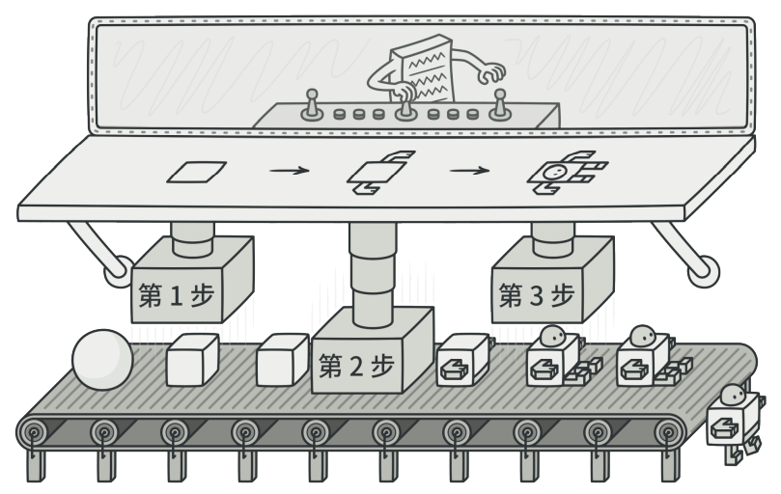
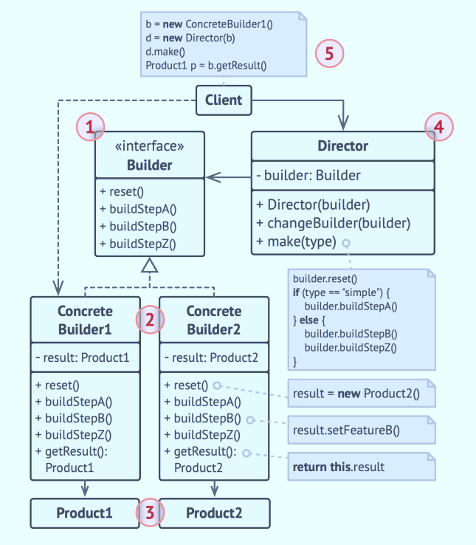
生成器（Builder）
分类：（对象）创建型
问题：1、构造一个房屋，需要考虑是否有车库，游泳池，花园，雕塑等，需要对诸多成员变量进行初始化工作。都写在构造函数里？每种可能都创建一个新的类？2、相同的步骤需要能够产生不同的产品，例如使用木头和玻璃盖出来的是普通住房。用黄金和水晶建造出来的是宫殿。
解决方案：将一个复杂对象的构建与它的表示分离，使得同样的构建过程可以创建不同的表示。即将对象构造代码从产品类中抽取出来，并将其放在一个名为Builder的独立对象中。
生成器（Builder）：声明通用的产品构造步骤。
具体生成器（Concrete Builders）：提供构造过程的不同实现。 具体生成器也可以构造不遵循通用接口的产品。
产品（Products）：最终生成的对象。由不同生成器构造的产品无需属于同一类层次结构或接口。
主管（Director）：定义调用构造步骤的顺序，这样你就可以创建和复用特定的产品配置。
客户端（Client）：必须将某个生成器对象与主管类关联。一 般情况下，只需通过主管类构造函数的参数进行一次性关联即可。
程序中并不一定需要主管类。客户端代码可直接以特定顺序调用创建步骤。不过，主管类中非常适合放 入各种例行构造流程，以便在程序中反复使用。
不同于其他创造模式，不同的ConcreteBuilder可以生产不相关的产品。Product1和Product2可以不遵循相同的接口。因此在C++这样的静态类型语言中，getResult方法不能放到Builder接口里。

Slide 5
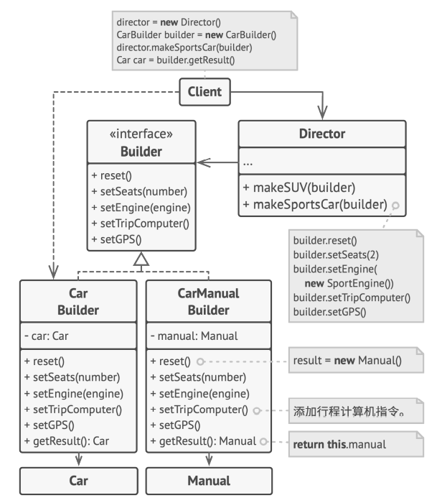
下面关于生成器模式的例子，演示了如何复用相同的对象构造代码来生成不同类型的产品
例如汽车（Car）
其相应的使用手册（Manual）
将对象的构造过程分解到若干个步骤，这就使程序可以更加精细，有效地控制整个对象的构造。
生成不同形式的产品时，可以复用相同的制造代码。
单一职责原则。可以将复杂构造代码从产品的业务逻辑中分离出来。
当增加新的具体生成器时，不必修改主管的代码，满足开闭原则。
缺点：如果产品之间的差异性很大，则不适合使用建造者模式，使用范围受到一定的限制

Slide 6
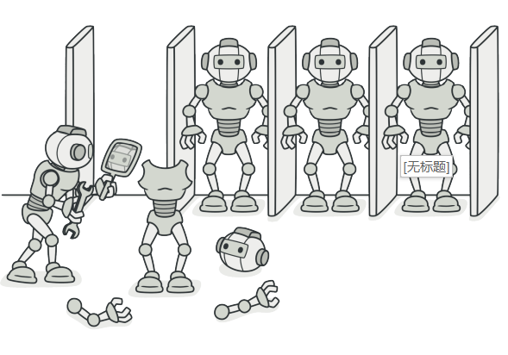
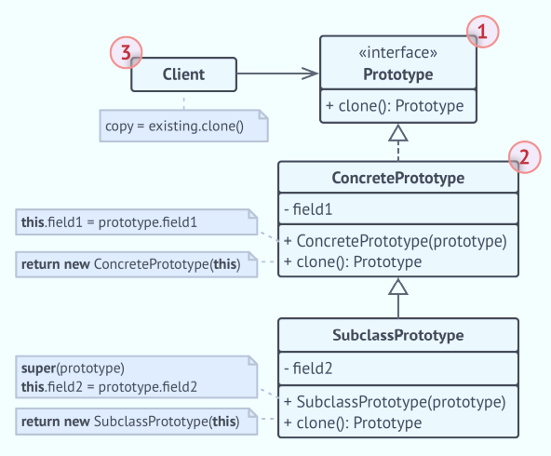
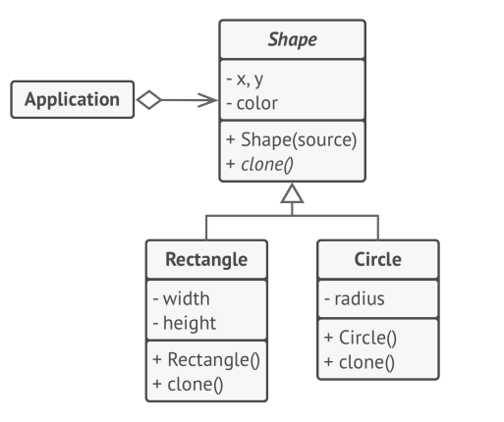
原型（Protoytpe）
分类：（对象）创建型
问题：希望复制一个状态完全相同的对象。首先，新建一个相同类的对象。 然后，复制所有成员变量。 但是，有时候不知道具体类型，而且成员变量可能是私有的。（从外部复制对象并非总是可行的）
解决方案：用原型实例指定创建对象的种类，并且通过拷贝这些原型创建新的对象。即复制已有对象，而无需使代码依赖他们所属的类。
原型（Prototype）：接口将对克隆方法进行声明。
具体原型（Concrete Prototype）：类将实现克隆方法。除了将 原始对象的数据复制到克隆体中之外，该方法有时还需处理克隆过程中的极端情况，例如克隆关联对象和梳理递归依赖 等等。
客户端（Client）：可以复制实现了原型接口的任何对象。
克隆形状：生成完全相同的几何对象副本， 同时无需代码与对象所属类耦合。。
可以克隆对象，而无需与它们所属的具体类相耦合。
可以克隆预生成原型，避免反复运行初始化代码。
缺点：克隆包含循环引用的复杂对象可能会非常麻烦

Slide 7
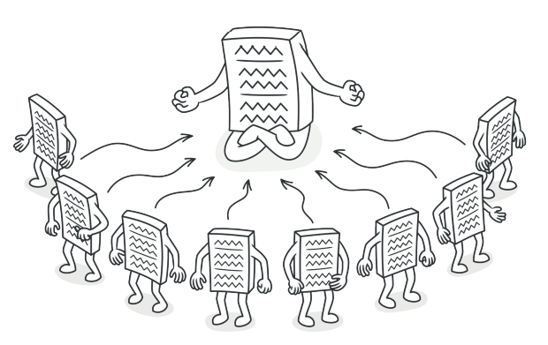
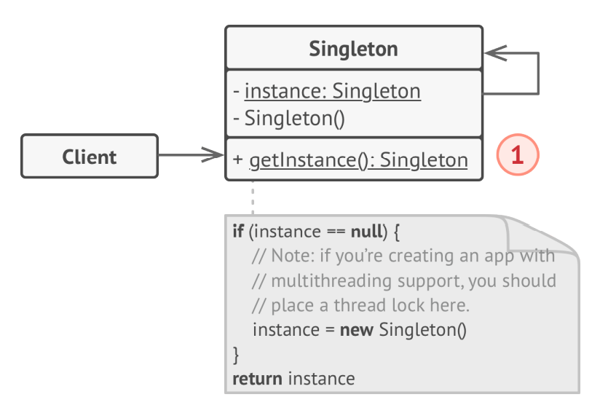
单例（Singleton）
分类：（对象）创建型
问题：对于一些类来说，只有一个实例是很重要的。例如数据库或其共享资源的访问权限。并且这个实例需要易于被访问。
解决方案：保证一个类只有一个实例，并提供一个访问它的全局访问点。
单例（Singleton）：声明了一个名为 getInstance 的静态方法来返回其所属类的一个相同实例。单例的构造函数必须对客户端（Client） 代码隐藏。 调用getInstance方法必须是获取单例对象的唯一方式。
多线程环境下需要进行特殊处理
多线程解决方案：
Singleton* Singleton::GetInstance( )
{
std::lock_guard<std::mutex> lock(m_mutex);
if (m_instance == nullptr)
{
m_instance = new Singleton( );
}
return m_instance;
}
C++11规定了当一个线程正在初始化一个变量的时候，其他线程必须得等到该初始化完成以后才能访问它
static Singleton *GetInstance() {
static Singleton m_Instance;
return &m_Instance;
}
双检查（锁前，锁后），提高效率（这是一个陷阱，编译器优化跳过第一个检查）：
Singleton* Singleton::GetInstance( )
{
if (m_instance == nullptr){
std::lock_guard<std::mutex> lock(m_mutex);
if (m_instance == nullptr)
{
m_instance = new Singleton( );
}
}
return m_instance;
}
可以搜索“DCL，double-checked locking”获取解决办法

